Slide 1

VY_52_INOVACE_66_Služby a cestovní ruch
Základní škola a Mateřská škola Choustník, okres Tábor

Slide 2
Anotace:
Základní škola, 2. stupeň.
Žáci se seznámí s definicí služeb a s jejich hierarchizací. Poznají nejdůležitější druhy a střediska cestovního ruchu v ČR.
Pomůcky: Školní atlas ČR

Slide 3
Služby
Služby = nevýrobní oblast ekonomiky
Vysoká zaměstnanost ve službách je známkou rozvinuté ekonomiky
Základní oblasti služeb: Obchod, zdravotnictví, školství, stravovací a ubytovací zařízení, bezpečnostní služby, finanční instituce, kulturní zařízení, opravny…..

Slide 4
Úkol: Jaké služby najdete ve vaší obci?
Jaké služby můžete využívat v okresním městě?
Jaké v hlavním městě?
Rozmístění služeb podléhá hierarchii – v malých obcích pouze základní služby, čím větší sídlo, tím specializovanější služby.
Základní škola
Střední škola
Univerzita
Zdravotní středisko
Poliklinika
Specializované kliniky

Slide 5
Cestovní ruch
Zahrnuje cestování za rekreací, prací, vzděláním, obchodem….
V ČR existují střediska zaměřená na:
Kulturní památky – Praha a další města pod ochranou UNESCO
Sportovní vyžití – horská střediska
Lázeňství – západočeský trojúhelník, Poděbrady, Třeboň …
Veletrhy – Brno, České Budějovice, Liberec, Praha…
Přírodní památky – oblasti NP, CHKO….

Slide 6
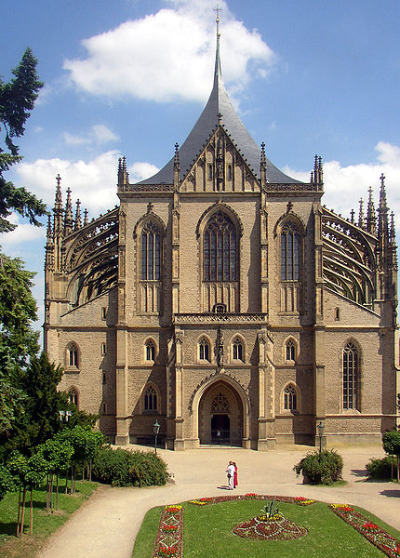
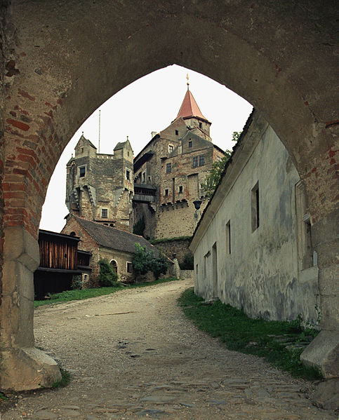
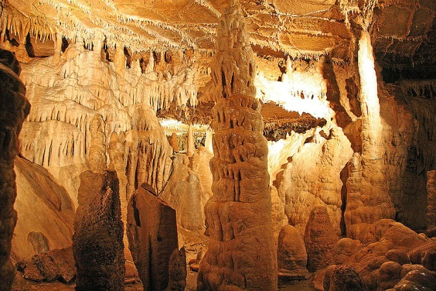
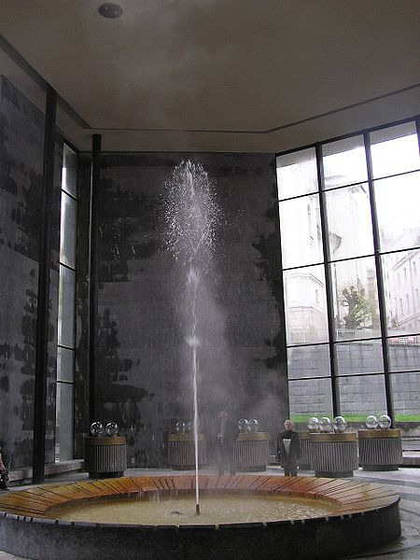
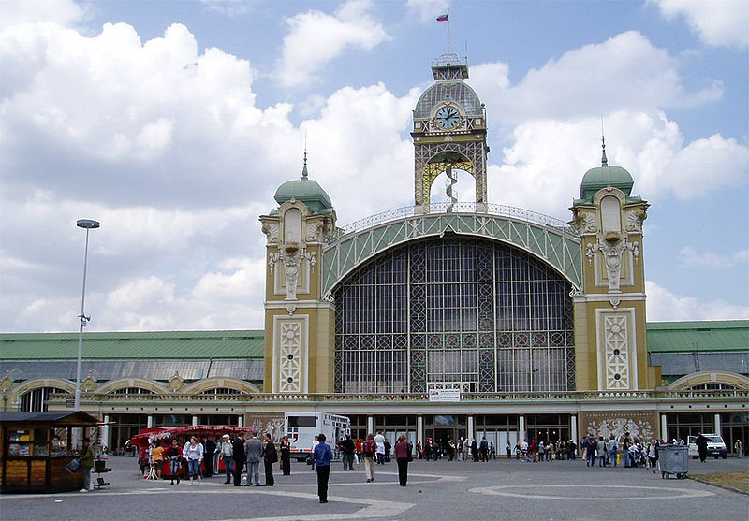
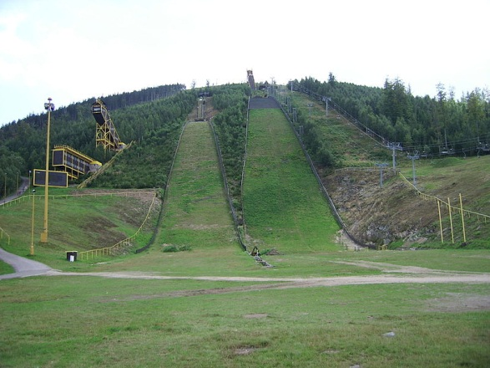
Úkol: Poznejte následující lokality a řekněte, co nabízí z hlediska cestovního ruchu
3
4
5
1
2
6

Slide 7
Řešení
1. Chrám sv. Barbory v Kutné Hoře
2. Vřídlo – Karlovy Vary
3. Hrad Pernštejn
4. Moravský kras
5. Výstaviště Praha Holešovice
6. skokanské můstky Harrachov - Krkonoše

Slide 8
Zdroje použitých obrázků
1 http://cs.wikipedia.org/wiki/Soubor:Kutna_Hora_CZ_St_Barbara_Cathedral_front_view_02.JPG [ citováno 14.1. 2011 ]
2 http://cs.wikipedia.org/wiki/Soubor:KarlovyVaryHotSpring.jpg [ citováno 14.1. 2011 ]
3 http://cs.wikipedia.org/wiki/Soubor:Pernstejn6_(js).jpg [ citováno 14.1. 2011 ]
4 http://cs.wikipedia.org/wiki/Soubor:Jeskyn%C4%9B_Balcarka32.jpg [ citováno 14.1. 2011 ]
5 http://cs.wikipedia.org/wiki/Soubor:Prazske-vystaviste-holesovice.jpg [ citováno 14.1. 2011 ]
6 http://commons.wikimedia.org/wiki/File:Skischanzen_in_Harrachov.JPG?uselang=cs [ citováno 14.1. 2011 ]

